Slide 1
МУНИЦИПАЛЬНОЕ ОБРАЗОВАНИЕ ТАЗОВСКИЙ РАЙОН
Муниципальное бюджетное дошкольное образовательное учреждение
детский сад «Оленёнок»
Занятие по развитию речи в подготовительной группе на тему
«Творческие рассказы детей.
«Приключения зайца Бояки»
Подготовили: Печникова Н. Н.,
Селина Е. А.
п. Тазовский
2021

Slide 2
Нам пришло письмо от воспитателя младшей группы,
давайте посмотрим она нам пишет.
Здравствуйте, ребята.
Вы совсем скоро пойдете в школу.
Многое знаете и умеете. Дети младшей группы .Очень любят сказки, но я им уже
прочитала все Сказки, которые есть у нас.
Поэтому прошу вас
Придумайте малышам сказку.

Slide 3
Ответьте на вопросы
- С каких слов начинается сказка?
(«Жил-был ...)
- В начале сказки надо выбрать главного героя и с каких событий начнутся приключения. Кто главный герой сказки?
(Главный герой сказки – заяц.)
- Следующая часть сказки - середина. А вы знаете, что такое середина сказки?
(Середина сказки – это приключения, которые
приключаются с героем.)
Заканчивается сказка концовкой. Что такое концовка сказки?
(Концовка – это конец сказки)
- Какими словами заканчиваются сказки?
(«Стали жить, поживать да добра наживать»;
«сказка ложь, да в нем намёк, добрым молодцам урок»)

Slide 4
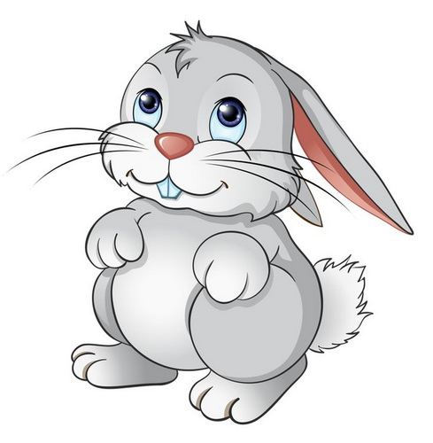
Вспомните, какой заяц в сказках, какими
словами можно сказать о нем.
(Пушистый, длинноухий, белый,
серый, шустрый, быстрый,
трусливый, длинноногий,
короткохвостый, боязливый,
добрый, красивый, ловкий,
весёлый)

Slide 5
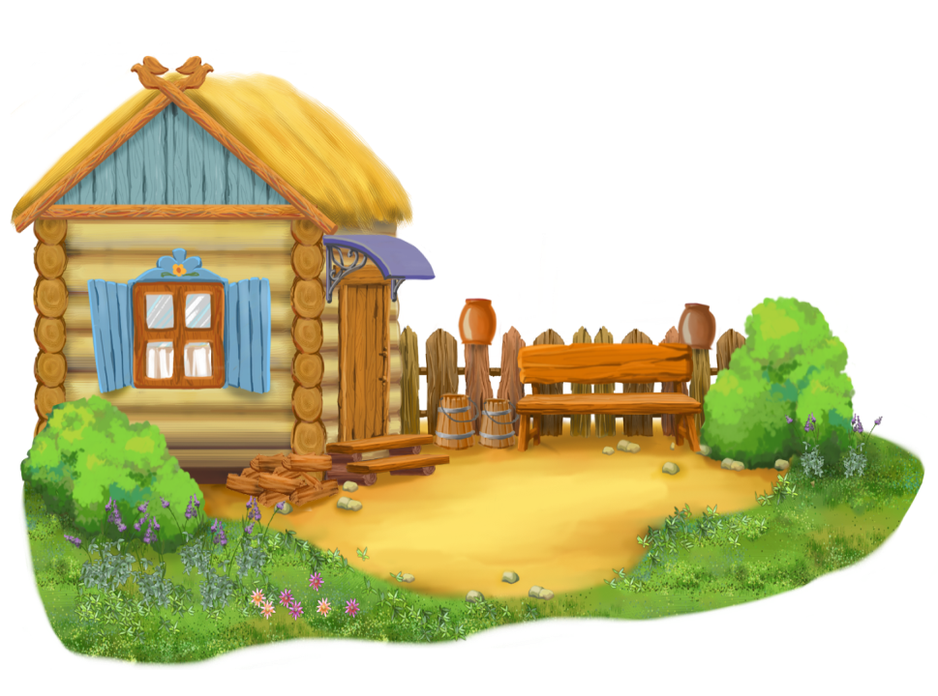
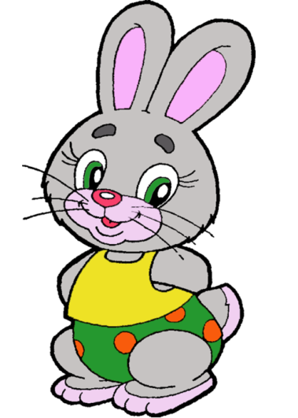
Жил-был в одном лесу зайчик, на домике которого было крупно
написано его имя: БОЯКА.
Как вы думаете, какой был зайчик, у которого было имя БОЯКА?
(Заяц был пугливый)
Зайчонок вздрагивал от каждого шороха
и всего боялся: взлетевшей с дерева
вороны, огородного чучела, волка.
БОЯКА

Slide 6
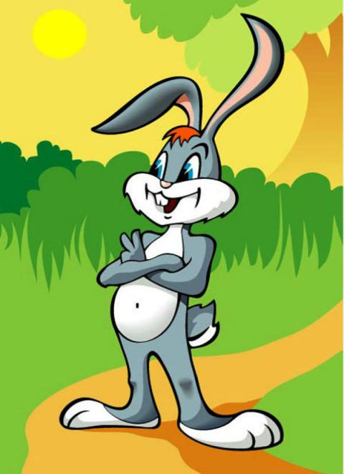
Зайка так устал от такой беспокойной жизни, что решил исчезнуть.
Но кто-то ему посоветовал сменить имя… Но кто-то ему посоветовал
сменить имя… Кто бы это мог быть?
(Мудрая сова, лось, олень…)
Долго думал зайчишка. Наконец решился и сменил
надпись на своем домике. Теперь в знакомом нам
домике стал жить заяц по имени? Какое имя можно
придумать Зайчику?
БЯКА

Slide 7
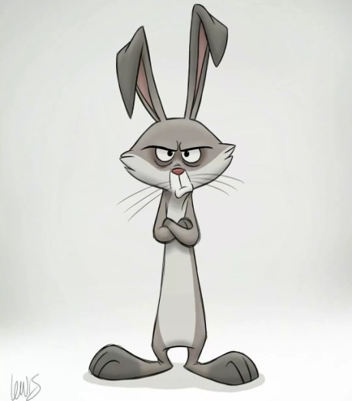
Зайка стал совсем другим по характеру. Каким он стал?
(Зайка стал хулиганом и совершать плохие поступки.)
Но случилось непредвиденное… кто-то из лесных жителей поменял
одну букву в его имени и получилось другое имя. Какое?
А теперь подумайте какой по характеру заяц с
именем БУКА?
БУКА
Бука на всех обижается, ни с кем не общается,
ни с кем не дружит)

Slide 8
Выполни физкультминутку
Раз — присядка, Два — прыжок. Это заячья зарядка. А лисята как проснуться (кулачками потереть глаза) Любят долго потянуться (потянуться) Обязательно зевнуть (зевнуть, прикрывая рот ладошкой) Ну и хвостиком вильнуть (движение бедрами в стороны) А волчата спинку выгнуть (прогнуться в спине вперед) И легонечко подпрыгнуть (легкий прыжок вверх) Ну, а мишка косолапый (руки полусогнуты в локтях, ладошки соединены ниже пояса) Широко расставив лапы (ноги на ширине плеч) То одну, то обе вместе (переступание c ноги на ногу) Долго топчется на месте (раскачивание туловища в стороны) А кому зарядки мало – Начинает все сначала! (развести руки в стороны на уровне пояса ладонями вверх)

Slide 9
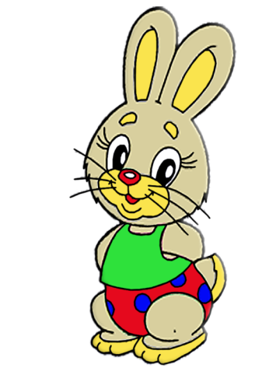
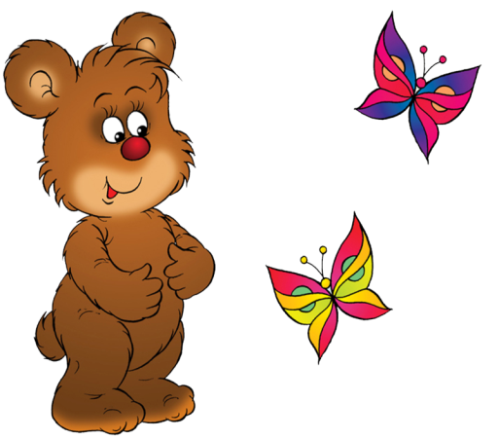
В конце концов зайка снова стал Боякой, но теперь его все стали
любить как и прежде и старались не обижать.
БОЯКА

Slide 10
Вы подобрали интересные слова про зайца. А теперь сочините
сказку про зайца, которая называется «Приключения зайца Бояки».
БОЯКА

Slide 11
МОЛОДЦЫ!

